Slide 1
Logistic Regression

Slide 2
konsep dasar regresi logistik dan perbedaannya dengan regresi linier.

Slide 3
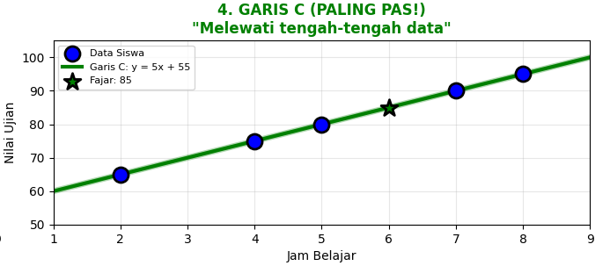
Motivasi dan Konsep Dasar
Regresi Linier digunakan untuk memprediksi nilai
Contoh: berdasarkan jam belajar ingin diketahui nilai akhir siswa
Logistik Regresi digunakan untuk menghasilkan kelas {0,1}
Contoh: berdasarkan jam belajar ingin diketahui apakah siswa tersebut bisa lulus atau tidak

Slide 4
Perbedaan
Regresi Linier
Logistik Regresi
Memprediksi Nilai
Menentukan garis lurus, menggunakan least square, dievaluasi menggunakan R²
Mengklasifikasikan kelas/label
Memprediksi grafik Sigmoid, menggunakan maximum likelihood

Slide 5
fungsi logit dan sigmoid

Slide 6
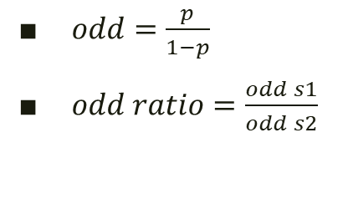
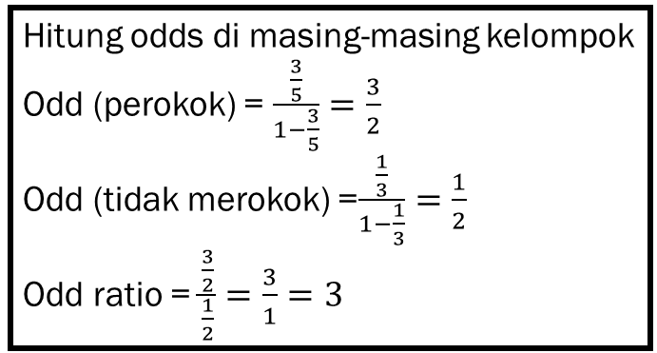
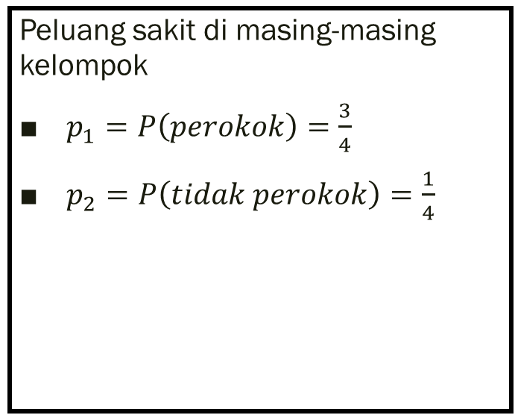
ODD’s
Berikut Adalah data perokok dan penyakit jantung
Kelompok | Punya penyakit jantung | Tidak punya | Total
Perokok | 3 | 2 | 5
Tidak Merokok | 1 | 2 | 3
Total | 4 | 4
$odd=\frac{p}{1−p}$
$odd ratio=\frac{odd s1}{odd s2}$
Peluang sakit di masing-masing kelompok
$p_{1}=P\left(perokok\right)=\frac{3}{4}$
$p_{2}=P\left(tidak perokok\right)=\frac{1}{4}$
Hitung odds di masing-masing kelompok
Odd (perokok) = $\frac{\frac{3}{5}}{1−\frac{3}{5}}=\frac{3}{2}$
Odd (tidak merokok) =$\frac{\frac{1}{3}}{1−\frac{1}{3}}=\frac{1}{2}$
Odd ratio = $\frac{\frac{3}{2}}{\frac{1}{2}}=\frac{3}{1}=3$
Notes:
Odd = rasio sakit : rasio tidak sakit
Sehingga Ketika odd(perokok) = jumlah sakit : jumlah tidak sakit
Sedangkan odd rasio = perbandingan odds dua kelompok
Odd rasio mengukur pengaruh/pembeda antara kondisi
Odd rasio 3 artinya perokok memiliki odds terkena penyakit jantung 3 kali lebih ringgi dibanding orang tidak merokok

Slide 7
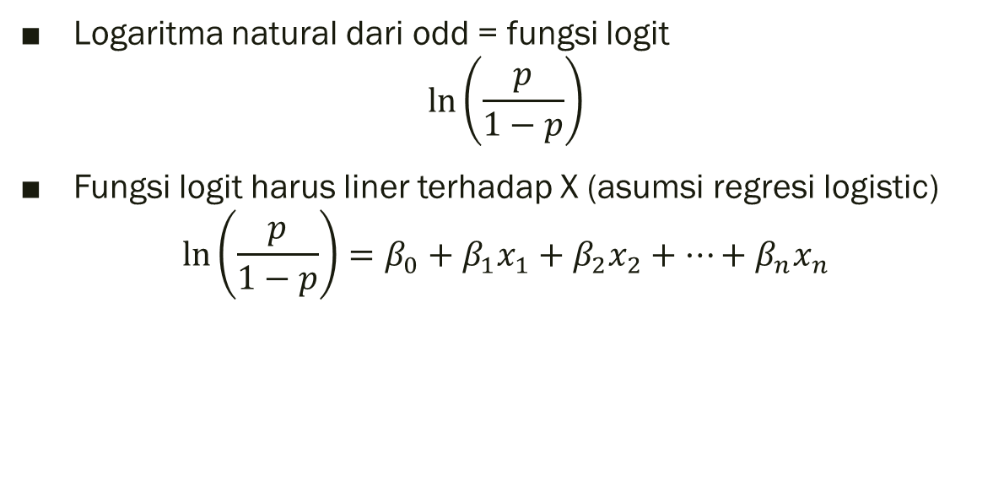
Fungsi logit
Logaritma natural dari odd = fungsi logit
$$\ln\left(\frac{p}{1−p}\right)$$
Fungsi logit harus liner terhadap X (asumsi regresi logistic)
$$\ln\left(\frac{p}{1−p}\right)=β_{0}+β_{1}x_{1}+β_{2}x_{2}+…+β_{n}x_{n}$$

Slide 8
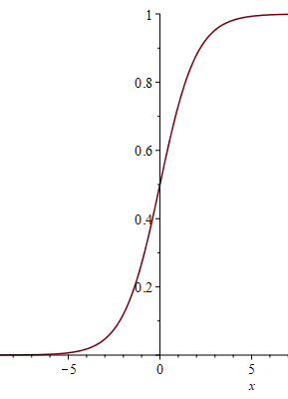
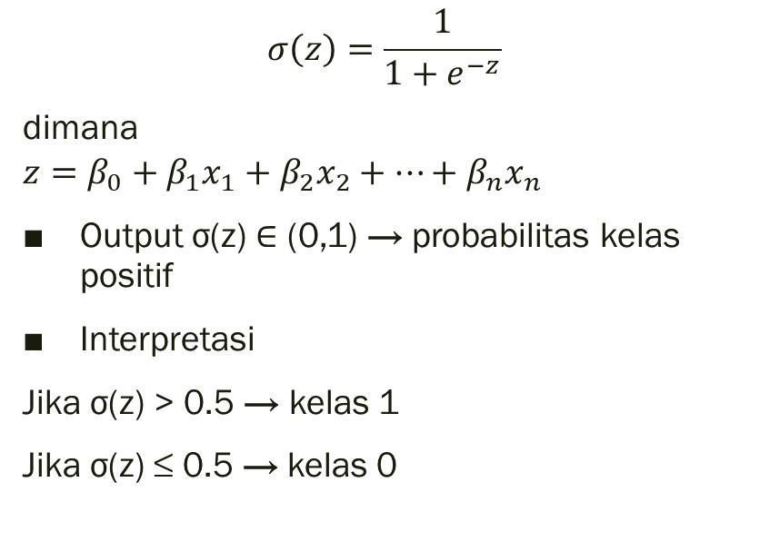
Fungsi Sigmoid
$$σ\left(z\right)=\frac{1}{1+e^{−z}}$$
dimana
$$z=β_{0}+β_{1}x_{1}+β_{2}x_{2}+…+β_{n}x_{n}$$
Output σ(z) ∈ (0,1) → probabilitas kelas positif
Interpretasi
Jika σ(z) > 0.5 → kelas 1
Jika σ(z) ≤ 0.5 → kelas 0

Slide 9
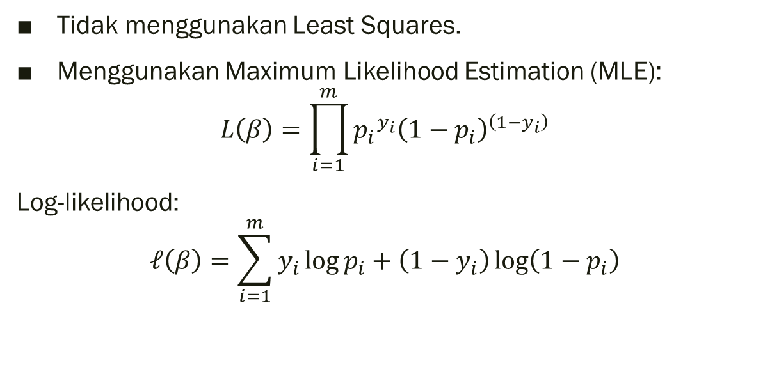
Estimasi Parameter - Maximum Likelihood Estimation
Tidak menggunakan Least Squares.
Menggunakan Maximum Likelihood Estimation (MLE):
$$L\left(β\right)=\prod_{i=1}^{m}{{p_{i}}^{y_{i}}{\left(1−p_{i}\right)}^{\left(1−y_{i}\right)}}$$
Log-likelihood:
$$ℓ\left(β\right)=\sum_{i=1}^{m}{y_{i}\log{p_{i}}+\left(1−y_{i}\right)\log\left(1−p_{i}\right)}$$

Slide 10
ASUMSI

Slide 11
Asumsi
Hubungan linier antara fungsi logit dan variable independent
Setiap variable independent tidak saling bebas, cocok untuk data cross sectional, bukan time series
Tidak ada multikolineritas tinggi antar variable X
Jumlah sampel cukup besar
Tidak ada outlier ekstrim
Variabel dependen bersifat kategorik biner

Slide 12
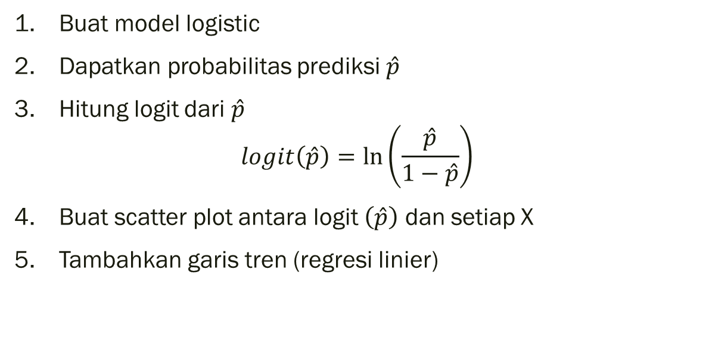
Cara cek linieritas
Buat model logistic
Dapatkan probabilitas prediksi $\hat{p}$
Hitung logit dari $\hat{p}$
$$logit\left(\hat{p}\right)=\ln\left(\frac{\hat{p}}{1−\hat{p}}\right)$$
Buat scatter plot antara logit $\left(\hat{p}\right)$ dan setiap X
Tambahkan garis tren (regresi linier)

Slide 13
Masalah
Jika hubungan antara fungsi logit dan X tidak linier:
Menambah fitur polynomial (misal: x²)
Menggunakan tranformasi (missal log x)
Menggunakan model non linier (decision tree)
Jika target tidak biner
Gunakan multinomial logistic regresi atau softmax
Data time seris
Ganti algoritma: ARIMA, LSTM
Data sedikit
Oversampling atau regularisasi atau Bayesian logistic regression

Slide 14
Masalah
Variabel bebas saling berkorelasi tinggi
Gunakan PCA atau hilangkan variable yang redundan
Nilai outlier ekstrem
Gunakan metode robust logistic regression
Transformasi data

Slide 15
Keuntungan dan kerugian

Slide 16
Kelebihan & Kekurangan Logistic Regression
Kelebihan:
Interpretasi sederhana
Cepat dan stabil
Probabilistik (output = probabilitas)
Kekurangan:
Tidak cocok untuk hubungan non-linear kompleks
Sensitif terhadap outlier
Performa turun jika banyak fitur tidak relevan

Slide 17
Evaluasi

Slide 18
Evaluasi Model
Metrik Klasifikasi:
Akurasi = (TP + TN) / total
Presisi = TP / (TP + FP)
Recall = TP / (TP + FN)
F1-score = 2 × (Presisi × Recall) / (Presisi + Recall)

Slide 19
Psedo

Slide 20
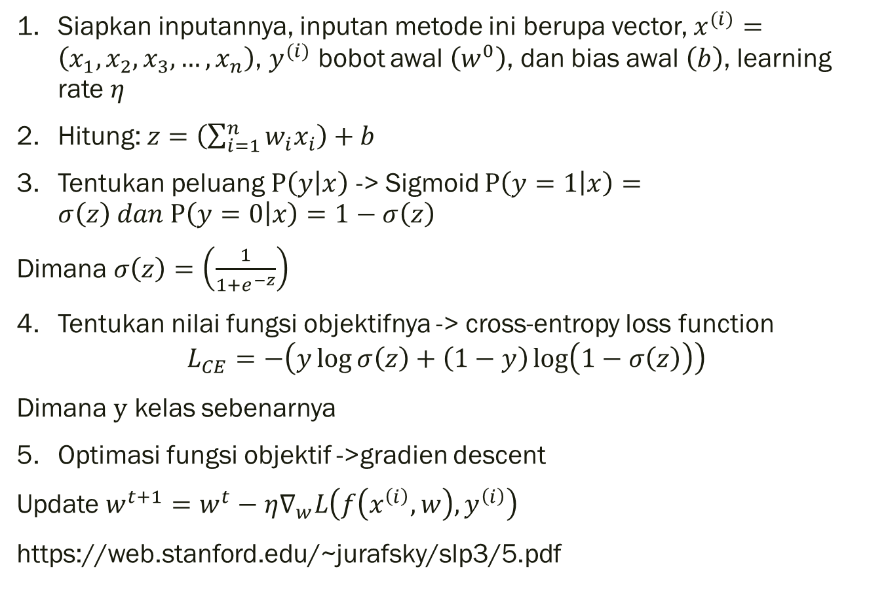
Siapkan inputannya, inputan metode ini berupa vector, $x^{(i)}=\left(x_{1},x_{2},x_{3},…,x_{n}\right)$, $y^{(i)}$ bobot awal $\left(w^{0}\right)$, dan bias awal $\left(b\right)$, learning rate $η$
Hitung: $z=\left(\sum_{i=1}^{n}{w_{i}x_{i}}\right)+b$
Tentukan peluang $P\left(y | x\right)$ -> Sigmoid $P\left(y=1 | x\right)=σ\left(z\right) dan P\left(y=0 | x\right)=1−σ\left(z\right)$
Dimana $σ\left(z\right)=\left(\frac{1}{1+e^{−z}}\right)$
Tentukan nilai fungsi objektifnya -> cross-entropy loss function
$$L_{CE}=−\left(y\log{σ\left(z\right)}+\left(1−y\right)\log\left(1−σ\left(z\right)\right)\right)$$
Dimana $y$ kelas sebenarnya
Optimasi fungsi objektif ->gradien descent
Update $w^{t+1}=w^{t}−η∇_{w}L\left(f\left(x^{\left(i\right)},w\right),y^{\left(i\right)}\right)$
https://web.stanford.edu/~jurafsky/slp3/5.pdf

Slide 21
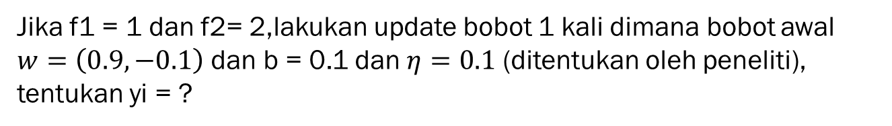
contoh
i | f1 | f2 | yi
1 | 1 | 1 | +1
2 | -1 | 1 | 0
3 | 1 | -1 | 0
4 | -1 | -1 | 0
Jika f1 = 1 dan f2= 2,lakukan update bobot 1 kali dimana bobot awal $w=\left(0.9,−0.1\right)$ dan b = 0.1 dan $η=0.1$ (ditentukan oleh peneliti), tentukan yi = ?

Slide 22
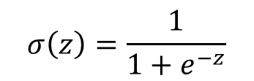
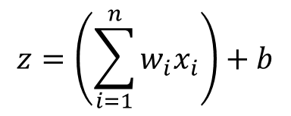

Jawaban
$w=\left(0.9,−0.1\right)$ dan b = 0.1 dan $η=0.1$
f1 | f2 | z | sigma
1 | 1 | 0.9 | 0.71095
-1 | 1 | -0.9 | 0.28905
1 | -1 | 1.1 | 0.75026
-1 | -1 | -0.7 | 0.331812
$$z=\left(\sum_{i=1}^{n}{w_{i}x_{i}}\right)+b$$
$$σ\left(z\right)=\frac{1}{1+e^{−z}}$$

Slide 23
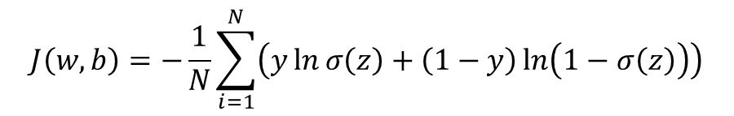
Jawaban
$w=\left(0.9,−0.1\right)$ dan b = 0.1 dan $η=0.1$
f1 | f2 | z | sigma | y | L
1 | 1 | 0.9 | 0.71095 | 1 | 0.148161
-1 | 1 | -0.9 | 0.28905 | 0 | 0.148161
1 | -1 | 1.1 | 0.75026 | 0 | 0.602512
-1 | -1 | -0.7 | 0.331812 | 0 | 0.175101
 |  |  |  | Total | 1.073936
 |  |  |  | J | 0.268484
$$L_{CE}=−\left(y\ln{σ\left(z\right)}+\left(1−y\right)\ln\left(1−σ\left(z\right)\right)\right)$$
$$J\left(w,b\right)=−\frac{1}{N}\sum_{i=1}^{N}{\left(y\ln{σ\left(z\right)}+\left(1−y\right)\ln\left(1−σ\left(z\right)\right)\right)}$$

Slide 24
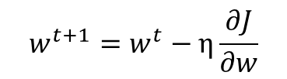
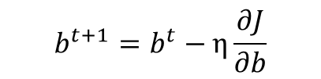
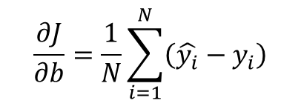
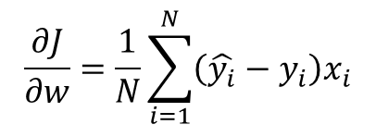
Jawaban
$w=\left(0.9,−0.1\right)$ dan b = 0.1 dan $η=0.1$
f1 | f2 | z | sigma | y | L | (sigma-y) | w1 | w2
1 | 1 | 0.9 | 0.71095 | 1 | 0.148161 | -0.28905 | -0.28905 | -0.28905
-1 | 1 | -0.9 | 0.28905 | 0 | 0.148161 | 0.28905 | -0.28905 | 0.28905
1 | -1 | 1.1 | 0.75026 | 0 | 0.602512 | 0.75026 | 0.75026 | -0.75026
-1 | -1 | -0.7 | 0.331812 | 0 | 0.175101 | 0.331812 | -0.33181 | -0.33181
 |  |  |  | Total | 1.073936 | 0.216414 | -0.15965 | -1.08207
 |  |  |  | J | 0.268484
 |  |  |  |  |  | dw | -0.03991 | -4.32829
 |  |  |  |  |  | db | 0.054104
w | 0.903991 | 0.332829
b | 0.09459
$$\frac{∂J}{∂w}=\frac{1}{N}\sum_{i=1}^{N}{\left(\hat{y_{i}}−y_{i}\right)x_{i}}$$
$$w^{t+1}=w^{t}−η\frac{∂J}{∂w}$$
$$\frac{∂J}{∂b}=\frac{1}{N}\sum_{i=1}^{N}{\left(\hat{y_{i}}−y_{i}\right)}$$
$$b^{t+1}=b^{t}−η\frac{∂J}{∂b}$$

Slide 25
Epoch 2
f1 | f2 | z | sigma | y | L | (sigma-y) | w1 | w2
1 | 1 | 1.33141 | 0.791074 | 1 | 0.101783 | -0.20893 | -0.20893 | -0.20893
-1 | 1 | -0.47657 | 0.383062 | 0 | 0.209758 | 0.383062 | -0.38306 | 0.383062
1 | -1 | 0.665752 | 0.660551 | 0 | 0.469226 | 0.660551 | 0.660551 | -0.66055
-1 | -1 | -1.14223 | 0.241911 | 0 | 0.12028 | 0.241911 | -0.24191 | -0.24191
 |  |  |  | Total | 0.901047 | 0.21532 | -0.17335 | -0.72833
 |  |  |  | J | 0.225262
 |  |  |  |  |  | dw | -0.04334 | -2.91331
 |  |  |  |  |  | db | 0.05383
w | 0.908325 | 0.62416
b | 0.089207

Slide 26
Epoch 3
f1 | f2 | z | sigma | y | L | (sigma-y) | w1 | w2
1 | 1 | 1.621691 | 0.835028 | 1 | 0.078299 | -0.16497 | -0.16497 | -0.16497
-1 | 1 | -0.19496 | 0.451414 | 0 | 0.260755 | 0.451414 | -0.45141 | 0.451414
1 | -1 | 0.373372 | 0.592274 | 0 | 0.389631 | 0.592274 | 0.592274 | -0.59227
-1 | -1 | -1.44328 | 0.191038 | 0 | 0.092072 | 0.191038 | -0.19104 | -0.19104
 |  |  |  | Total | 0.820757 | 0.213951 | -0.21515 | -0.49687
 |  |  |  | J | 0.205189
 |  |  |  |  |  | dw | -0.05379 | -1.98748
 |  |  |  |  |  | db | 0.053488
w | 0.913704 | 0.822907
b | 0.083858

Slide 27
Epoch 4
f1 | f2 | z | sigma | y | L | (sigma-y) | w1 | w2
1 | 1 | 1.820469 | 0.860622 | 1 | 0.065187 | -0.13938 | -0.13938 | -0.13938
-1 | 1 | -0.00694 | 0.498265 | 0 | 0.299526 | 0.498265 | -0.49827 | 0.498265
1 | -1 | 0.174654 | 0.543553 | 0 | 0.34061 | 0.543553 | 0.543553 | -0.54355
-1 | -1 | -1.65275 | 0.160737 | 0 | 0.076102 | 0.160737 | -0.16074 | -0.16074
 |  |  |  | Total | 0.781425 | 0.212636 | -0.25483 | -0.3454
 |  |  |  | J | 0.195356
 |  |  |  |  |  | dw | -0.06371 | -1.38161
 |  |  |  |  |  | db | 0.053159
w | 0.920074 | 0.961068
b | 0.078542

Slide 28
Epoch 5
f1 | f2 | z | sigma | y | L | (sigma-y) | w1 | w2
1 | 1 | 1.959685 | 0.876499 | 1 | 0.057249 | -0.1235 | -0.1235 | -0.1235
-1 | 1 | 0.119536 | 0.529848 | 0 | 0.327762 | 0.529848 | -0.52985 | 0.529848
1 | -1 | 0.037548 | 0.509386 | 0 | 0.30926 | 0.509386 | 0.509386 | -0.50939
-1 | -1 | -1.8026 | 0.141535 | 0 | 0.066277 | 0.141535 | -0.14153 | -0.14153
 |  |  |  | Total | 0.760548 | 0.211454 | -0.2855 | -0.24457
 |  |  |  | J | 0.190137
 |  |  |  |  |  | dw | -0.07137 | -0.97829
 |  |  |  |  |  | db | 0.052863
w | 0.927212 | 1.058898
b | 0.073256

Slide 29
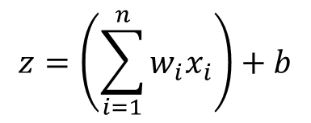
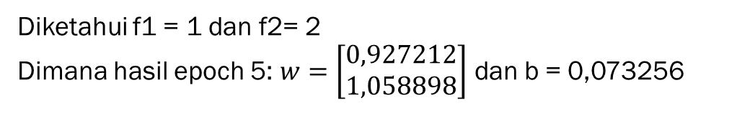
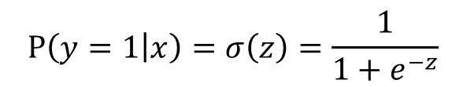
Pengujian
Diketahui f1 = 1 dan f2= 2
Dimana hasil epoch 5: $w=\left[\begin{matrix}0,927212 \\ 1,058898\end{matrix}\right]$ dan b = 0,073256
$$z=\left(\sum_{i=1}^{n}{w_{i}x_{i}}\right)+b$$
$$P\left(y=1 | x\right)=σ\left(z\right)=\frac{1}{1+e^{−z}}$$
Pengujian |  | z | P(y=1|x) | P(y=0|x)
1 | 2 | 3.118263 | 0.95764 | 0.04236

Slide 30
Tugas

Slide 31
Tugas
Gunakan data kalian, ambil 5 data untuk menjadi data latih (pastikan setiap kelas ada, ambil 2 kelas saja), 1 data uji
Langkah:
Tampilkan 5 data latih
Perlihatkan Langkah per langkah dalam melatih logistic regresi (perhatikan psedo) dalam 2 epoch
Masukan data uji, tentukan hasil klasifikasinya
Buat program:
untuk 5 data latih dan 1 data uji, buat klasifikasi menggunakan logistic regresi
Untuk semua data 80%:20%
Catatan: Jika membutuhkan praproses, gunakan

